Slide 1
भारतीय नदिप्रणाली
डॉ.सुनिल भोसले
एम.ए(भूगोल), सेट, पीएच.डी
दत्ताजीराव कदम आर्टस्, सायन्स अॅण्ड कॉमर्स कॉलेज इचलकरंजी

Slide 2
भारतीय नदी प्रणालीचे प्रकार
अस्वभावोद्भूभूत प्रवाहप्रणाली:
- हिमालय उचलला जाण्यापूर्वी ज्या नद्या अस्तित्वात होत्या त्यानी पर्वत खनून आपला मार्ग निर्माण केला
उदा: सिंधू, सतलज, गंगा, सर्जू (काली), अरुण (कोसीची उपनदी), तिस्ता व ब्रम्हपुत्रा
स्वभावोद्भूभूत प्रवाहप्रणाली:
प्रदेशाच्या सर्वसाधारण उतरणे वाहणाऱ्या
उदा: गोदावरी, कृष्णा, कावेरी
अनंतोदभूत नद्या
नदीप्रनाली स्थापीत झाल्यावर उपनदी प्रतिकार क्षमता कमी असलेल्या खडकाचे क्षरण करते
द्वीपकल्पीय भारताच्या (विंध्य व सातपुडा पर्वत रांगेतील) उत्तरेकडील सपाट प्रदेशात गंगा व यमुना नदीकडे वाहणाऱ्या
उदा: चंबळ, सिंद, केन, बेटवा, टोन्स, सोन

Slide 3
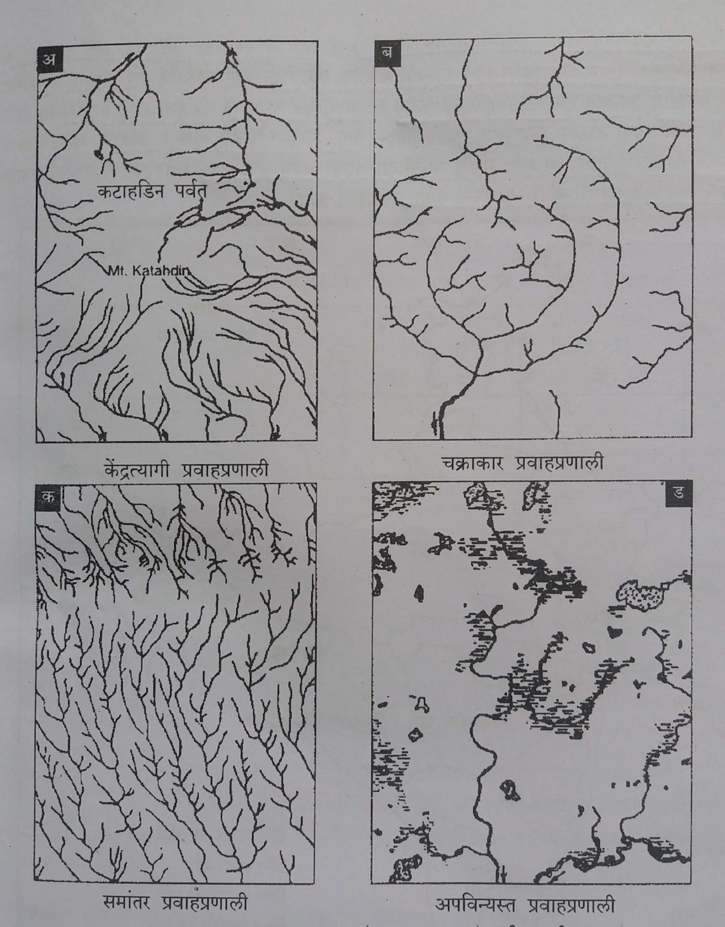

Slide 4
पूर्वारोपीत:
- पूर्वीचा (वरचा भाग) खडक मोठ्या प्रमाणात क्षरण होऊन नवीन (खालच्या) खडकाचे भाग उघडे पडतात.
- नदी आपला प्रवाह टिकवून ठेवत, पठारी प्रदेशावरून वाहणाऱ्या
- उदा: सुवर्णरेखा चंबळ बनास रेवा
काटेरी प्रवाहप्रणाली:
- मुख्य नदीच्या पाण्याचे वहन उपनदी काबीज करते.
- उपनदीच्या पात्राची दिशा तिच्या पूर्वीच्या वहनाचीच राहते
- उदा: अरुण (कोसीची उपनदी) नेपाळ चित्तवेधक उदा.
आयताकार:
- मुख्य व उपनद्या एकमेकांना काटकोनात मिळतात
केद्रत्यागी:
- केंद्रापासून दूर वाहणारी
- अमरकंटक पर्वत रांगेत उगम पावणाऱ्या उदा: नर्मदा, सोन, महानदी.

Slide 5
समांतर प्रवाहप्रणाली:
- एकमेकांना समांतर वाहणाऱ्या, प. घाटातील अरबी समुद्रास मिळणाऱ्या उत्तम उदा.
- सूर्या, कालू, सावित्री (महाराष्ट्र)
- झुवारी, साल, ताल्पोना (गोवा)
- कालीनदी, शरावती (कर्नाटक)
- पोन्नारी, पेरियार, पम्बा (केरळ)
अपविन्यस्त प्रवाहप्रणाली:
- हिमाच्यादनातून दूर झाले आहे तेथे तयार होते उदा: घग्गर (दंतकथेतील सरस्वती) शिवालिक टेकड्या लगत पसरलेल्या पंख निक्षेपानातून उगम पावते.
चक्राकार प्रवाहप्रणाली:
पादपानुरप/वृक्षाकार:
जाळीसदृश्य:

Slide 6
भारतातील नद्यांची खोरी
नदी खोरे:
“ज्या प्रदेशातून मुख्य नदी व तिच्या उपनद्या वाहतात, त्या प्रदेशाला नदीचे खोरे असे म्हणतात”
भारतीय नदी खोरे वर्गीकरण:
भारतामध्ये ११३ नदी खोरे आहेत पैकी १४ महा, ४४ मध्यम, ५५ लघु
१. २०००० चौ.कि.मी जास्त पाणलोट क्षेत्र (महाखोरे): १४ महाखोरी ८३% भाग व्यापला आहे.
२. २००० ते २०००० चौ.कि.मी पाणलोट क्षेत्र (मध्यम खोरे): ४४ मध्यम
३. २००० पेक्ष्या कमी चौ.कि.मी पाणलोट क्षेत्र (लघु खोरे): ५५ लघु
२३.६% भाग मध्यम व लघु खोरे यांनी व्यापला आहे.
चंबळ, बेटवा, सिंद, केन, आणि सोन या नद्या वय व उगम या दृष्टीने हिमालयातील नद्यापेक्ष्या जुन्या आहेत.

Slide 9
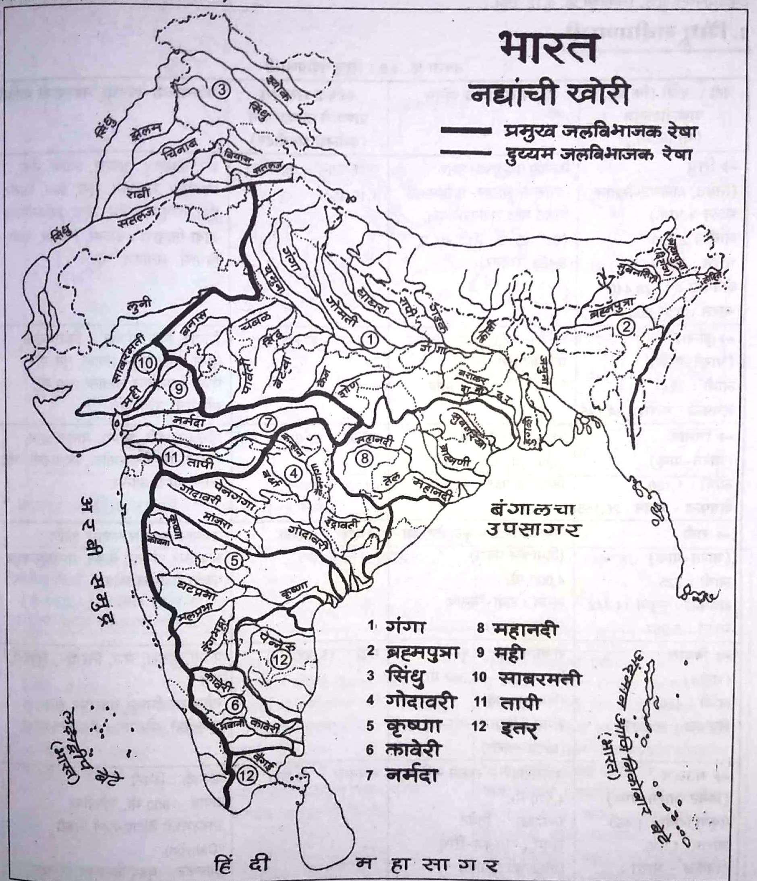
भारतीय नदिप्रणाली

Slide 10
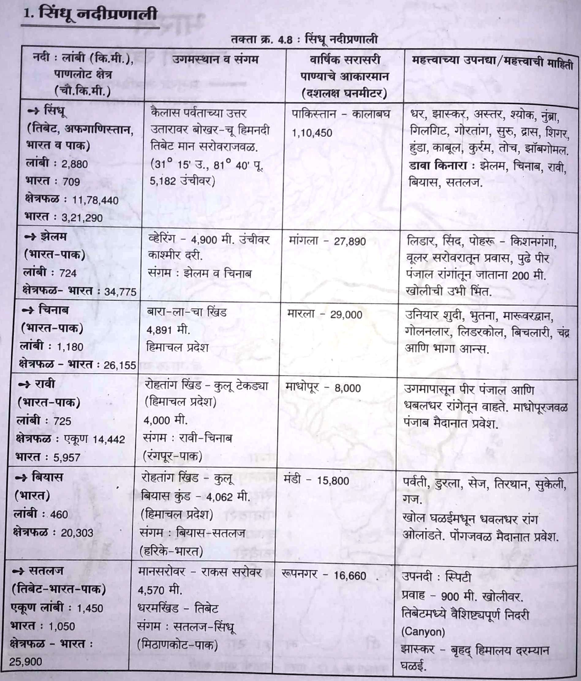
सिंधू नदिप्रणाली

Slide 12
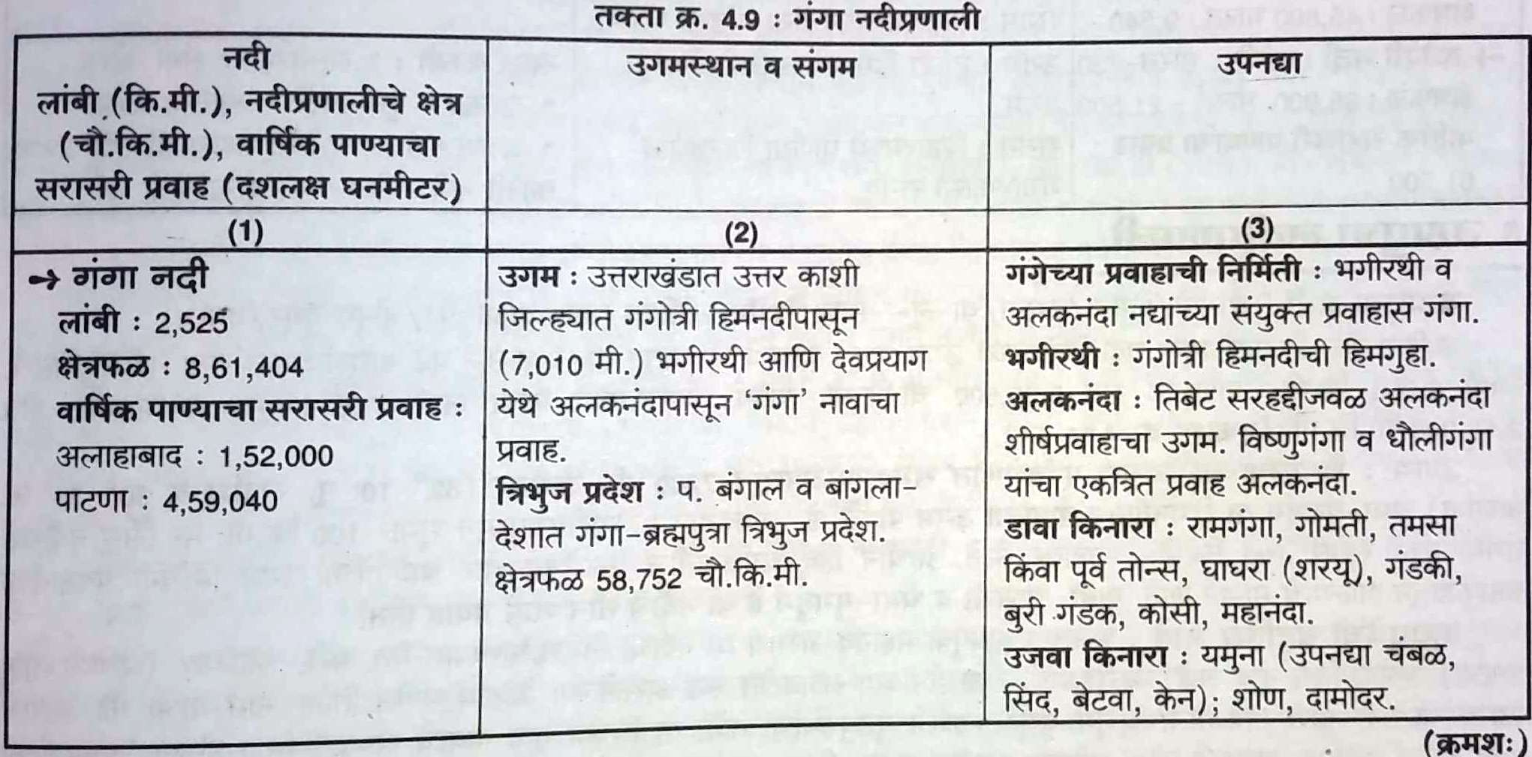
गंगा नदिप्रणाली

Slide 13
गंगा नदिप्रणाली

Slide 14
गंगा नदिप्रणाली

Slide 15
ब्रम्हपुत्रा नदिप्रणाली

Slide 16
गोदावरी नदिप्रणाली

Slide 17
द्वीपकल्पीय नदिप्रणाली

Slide 18
नर्मदा, तापी नदिप्रणाली

